Slide 1

Smerovanie vedy, výskumu a spolupráce s praxou, ako aj výchovno-vzdelávacích činností na Katedre životného prostredia,
Fakulty prírodných vied,
Univerzity Mateja Bela v Banskej Bystrici
Emília HRONCOVÁ
Fakulta prírodných vied
UNIVERZITA MATEJA BELA V BANSKEJ BYSTRICI
Tajovského 40, 974 01 Banská Bystrica, Slovensko
tel.: +421 48 446 5809
fax.: +421 48 446 7000
e-mail: emilia.hroncova@umb.sk
Katedra životného prostredia

Slide 2
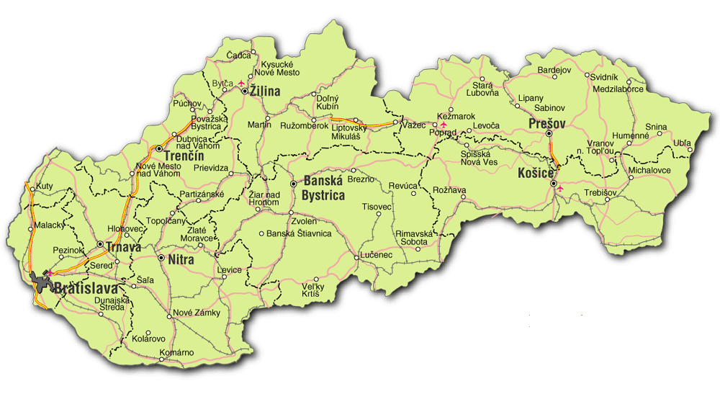
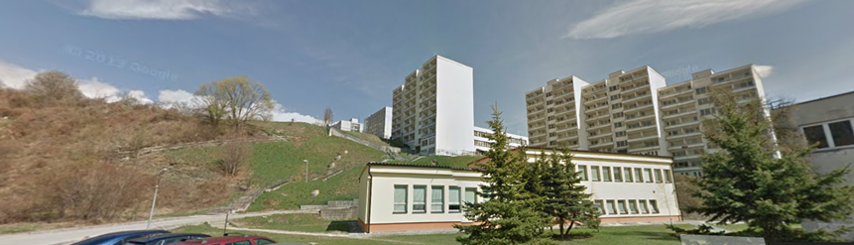

Slide 3

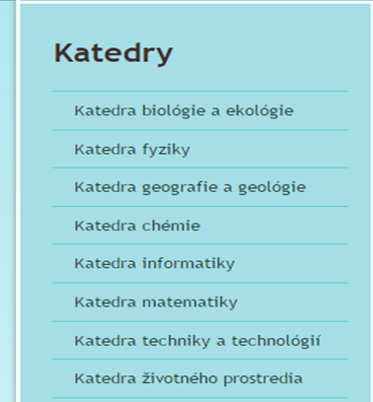
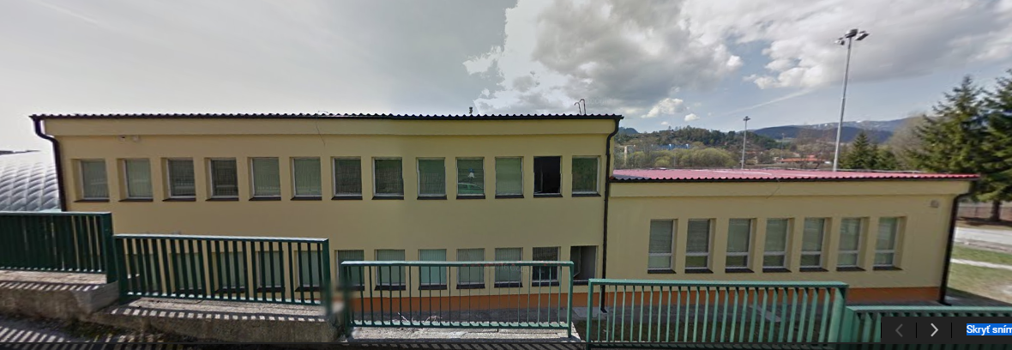
Fakulta prírodných vied
UNIVERZITA MATEJA BELA
V BANSKEJ BYSTRICI
Tajovského 40, 974 01 Banská Bystrica, SK
tel.: +421 48 446 5809
fax.: +421 48 446 7000
e-mail: emilia.hroncova@umb.sk
Katedra životného prostredia

Slide 4
Vedecká, výskumná činnosť KŽP
a spolupráca s praxou
2 smery základného a aplikovaného výskumu
a výskumu pre prax:
1. Štúdium environmentálnych impaktov antropickej činnosti na životné a pracovné prostredie a manažérstvo ozdravných opatrení.
2. Monitoring krajinných zložiek, výskum vplyvu poľnohospodárstva, environmentálnych záťaží a skládok odpadov
a modely znižovania ich negatívnych vplyvov.

Slide 5
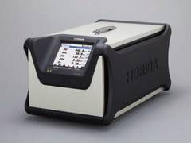
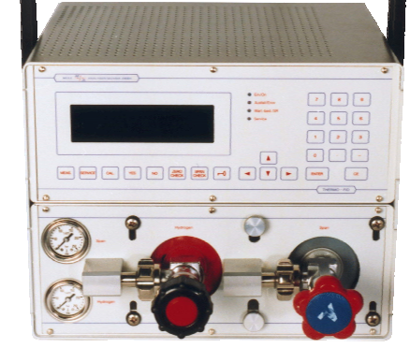
1. Štúdium environmentálnych impaktov antropickej činnosti na životné a pracovné prostredie a manažérstvo ozdravných opatrení.
vedecký a aplikovaný výskum u prevádzkovateľov založený na:
✓ hypotézach
✓ meraní emisií
✓ prašnosti v ovzduší
✓ nakladanie s odpadmi
✓ príp. odpadovými vodami
Analyzátor spalín – HORIBA
pre stanovenie koncentrácie CO, CO₂, NO_{x}, SO₂ a O₂
Emisný analyzátor TOC
pre stanovenie koncentrácie uhľovodíkov ako celkový organický uhlík
emisie

Slide 6
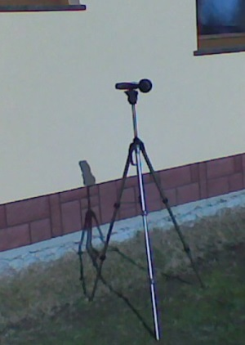
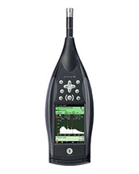
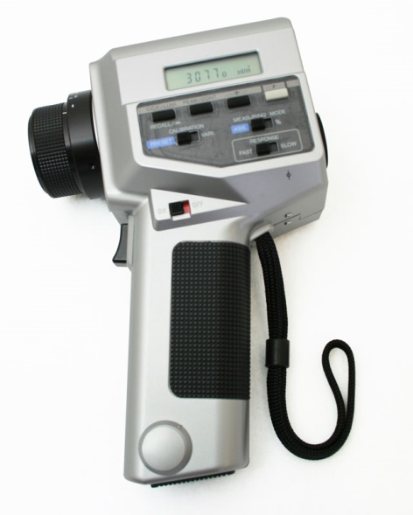
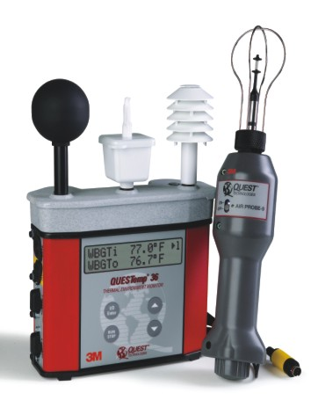
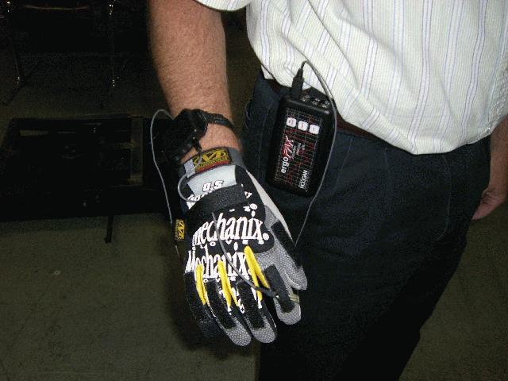
1. Štúdium environmentálnych impaktov antropickej činnosti na životné a pracovné prostredie a manažérstvo ozdravných opatrení.
meranie škodlivých faktorov v ŽP a PP:
✓ hluk
vibrácie
mikroklimatické podmienky
tepelná záťaž
jas a svietivosť
Zvukomer 2270 ručný analyzátor
Digitálny jasomer
Monitoring fyzickej záťaže
Mikroklimatické podmienky

Slide 7
1. Štúdium environmentálnych impaktov antropickej činnosti na životné a pracovné prostredie a manažérstvo ozdravných opatrení.
kvantitatívny a kvalitatívny výskum mikrobiálneho osídlenia zložiek ŽP
vyhodnotenie mikrobiálnej rozmanitosti pôdy
organických odpadov
čistiarenských kalov
vzduchu
vody

Slide 8
1. Štúdium environmentálnych impaktov antropickej činnosti na životné a pracovné prostredie a manažérstvo ozdravných opatrení.
Na základe vlastných výsledkov a meraní
vypracováva analýzy a modely vplyvov znečisťovania
na ŽP a zdravie obyvateľstva,
ako aj návrhy zmierňovania negatívnych dopadov.
Osobitným výstupom môžu byť vypracované LCA štúdie - hodnotenia životného cyklu rôznych výrobných technológií, produktov v celom životnom cykle, t.j. od kolísky po hrob, alebo v najčastejšie aplikované modely pre podnikateľov „od brány po bránu“, t. j. od vstupu surovín na spracovanie po želaný výstup.

Slide 9
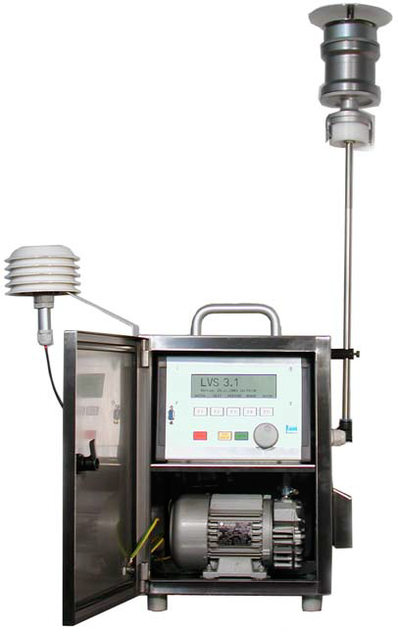
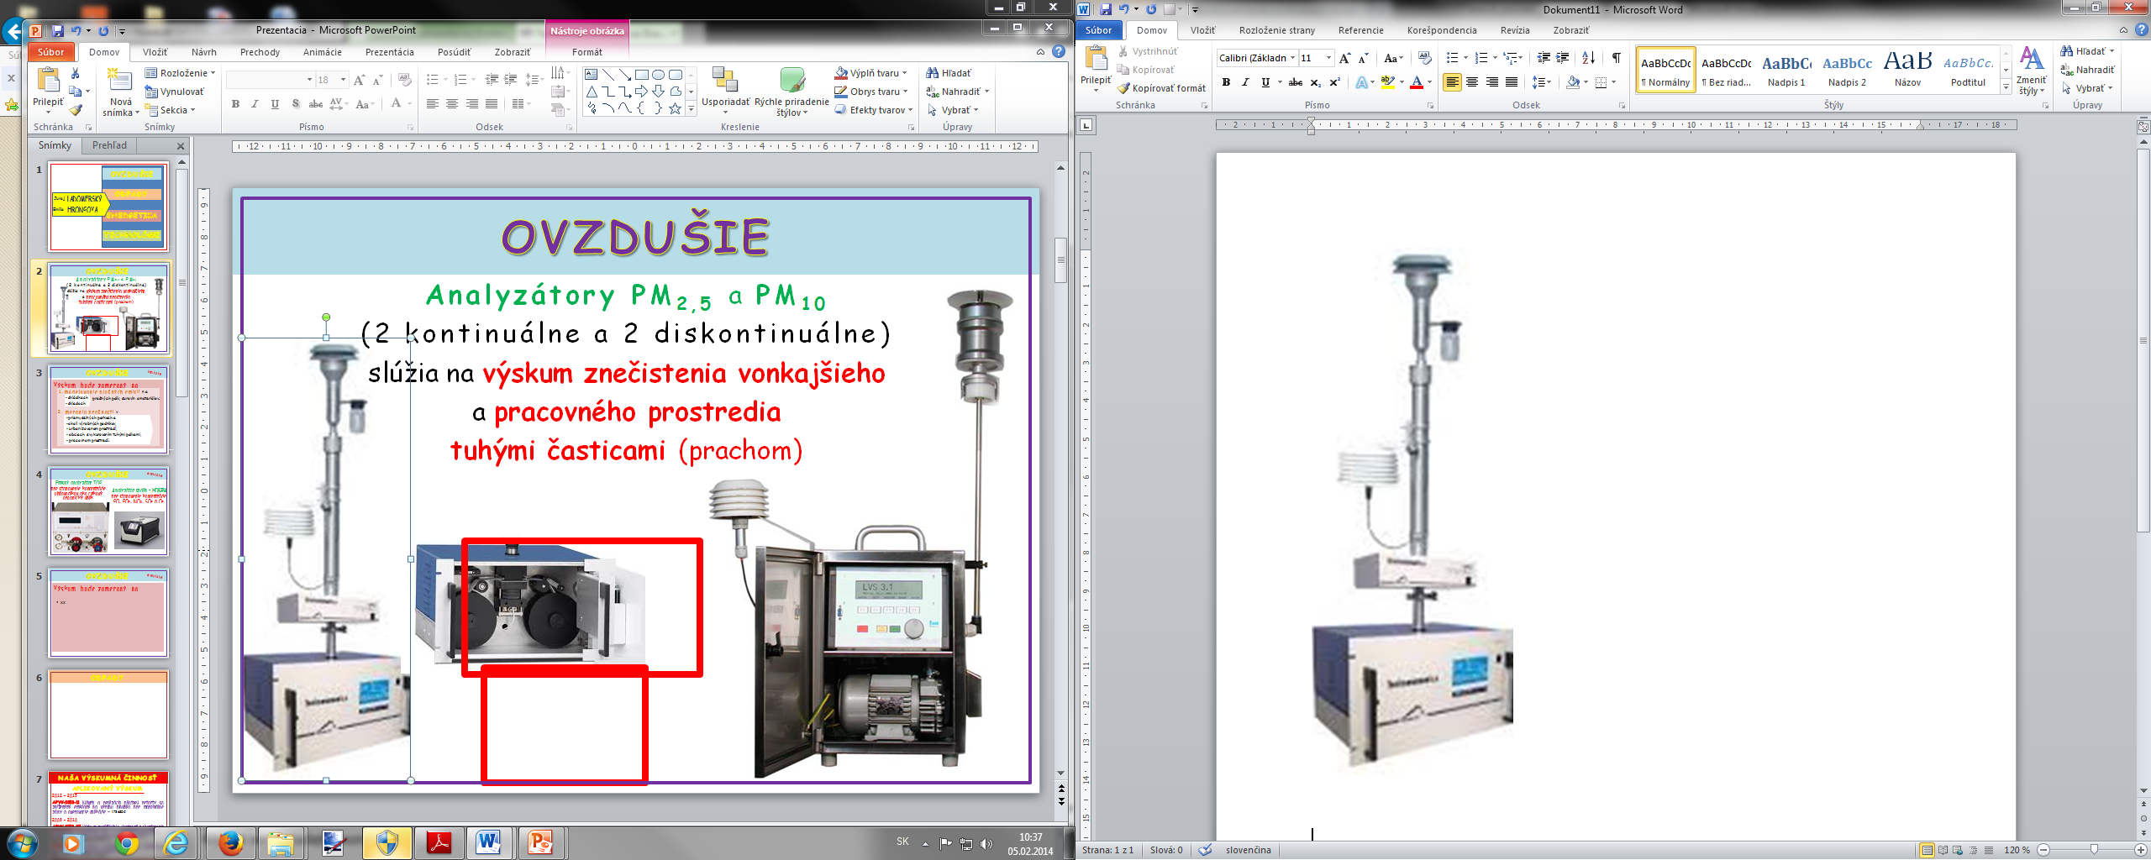
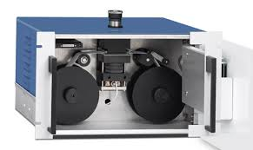
2. Monitoring krajinných zložiek, výskum vplyvu poľnohospodárstva, environmentálnych záťaží a SO a modely znižovania ich negatívnych vplyvov.
monitoring
pôdy
vody
ovzdušia
bioty
⇨ peľový monitoring
⇨ analýzy vybraných
ENV záťaží
⇨ monitoring SO
Analyzátory PM_{2,5} a PM₁₀
(2 kontinuálne a 2 diskontinuálne)
imisie

Slide 10
2. Monitoring krajinných zložiek, výskum vplyvu poľnohospodárstva, environmentálnych záťaží a SO a modely znižovania ich negatívnych vplyvov.
Na základe vlastných výsledkov meraní
vypracujeme odhady alebo modely možných rizík sledovaných faktorov a environmentálnych záťaží pre ľudské zdravie alebo horninové prostredie,
podzemnú vodu a pôdu
s návrhmi riešení znižovania ich negatívnych vplyvov.
Osobitným výstupom je vypracovanie návrhov na remediáciu kontaminovanej krajiny.

Slide 11
NAŠA VÝSKUMNÁ ČINNOSŤ
DOMÁCE PROJEKTY
2015 – 2017
APVV-0098-12 Analýza, modelovanie a hodnotenie agroekosystémových služieb; (Ing. Radoslava Kanianska, PhD.)
2015 – 2017
VEGA 1/0547/15 Experimentálne meranie a modelovanie fugitívnych emisií zo spracovania dreva;
(prof. Mgr. Juraj Ladomerský, CSc.)
2015 – 2017
VEGA 1/0538/15 Porovnanie možnosti remediácie krajiny v oblasti vybraných opustených Cu-ložísk Európy;
(prof. RNDr. Peter Andráš, CSc.)

Slide 12
NAŠA VÝSKUMNÁ ČINNOSŤ
DOMÁCE PROJEKTY
2015 – 2017
KEGA 035UMB-4/2015 Environmentálne manažérstvo vo výrobnej sfére; (doc. Ing. Emília Hroncová, PhD.)
2015 – 2017
KEGA 041UK-4/2015 Parazitické protista - nový predmet s integráciou moderných metód parazitologickej praxe;
(Ing. Katarína Trnková, PhD.)
2015 – 2017
KEGA 028UMB-4/2015 Zelená ekonomika;
(Ing. Radoslava Kanianska, PhD.)
2017 – 2019
KEGA 30UMB-4/2017 Vzdelávacie centrum integrovanej bezpečnosti; (prof. Mgr. Juraj Ladomerský, CSc.)
Notes:
Základná koncepcia stavby študijného programu principiálne vychádza z dvoch nosných odborných línií. Prvú líniu predstavuje komplex poznatkov zameraných na problematiku tvorby a ochrany životného prostredia vychádzajúci zo silného spoločensko-prírodovedného základu. Druhá línia je reprezentovaná environmentálno-manažérskym komplexom poznatkov.
Dôležitým prvkom procesu výučby je účasť študentov na spolupráci s praxou formou návštev vybraných priemyselných podnikov ako i riešenie záverečných prác (bakalárskych, diplomových a doktorandských) v týchto podnikoch.

Slide 13
NAŠA VÝSKUMNÁ ČINNOSŤ
ZAHRANIČNÉ PROJEKTY
2016 – 2017
APVV SK-CN-2015-0004 Metódy hodnotenia udržateľnosti a optimalizácie poľnohospodárskych produkčných systémov: spojenie teórie energetických a materiálových tokov
(Ing. Radoslava Kanianska, PhD.)

Slide 14
Výchovno-vzdelávacia činnosť KŽP
Vysokoškolské vzdelávanie v dennej aj externej forme štúdia v akreditovanom študijnom odbore
4.3.3 Environmentálny manažment
☞ v študijnom programe Environmentalistika –
I. stupeň vysokoškolského štúdia
s udeľovaným akademickým titulom bakalár (Bc.)
☞ v študijnom programe Environmentálne manažérstvo –
II. stupeň vysokoškolského štúdia
s udeľovaným akademickým titulom magister (Mgr.)
☞ v študijnom programe Sanácia životného prostredia –
III. stupeň vysokoškolského štúdia
s udeľovaným akademickým titulom philosophiae doctor (PhD.).
Katedra má tiež v uvedenom študijnom odbore priznané právo konať rigorózne skúšky a obhajoby rigoróznych prác (RNDr.).

Slide 15
ĎAKUJEM ZA POZORNOSŤ
Matej Bel University Banská Bystrica
Faculty of Natural Sciences
Department of Environmental Management
Tajovského 40, 960 53
emilia.hroncova@gmail.com
jladomersky@yahoo.co.uk

